Slide 1
Cosmovisión andina

Slide 2
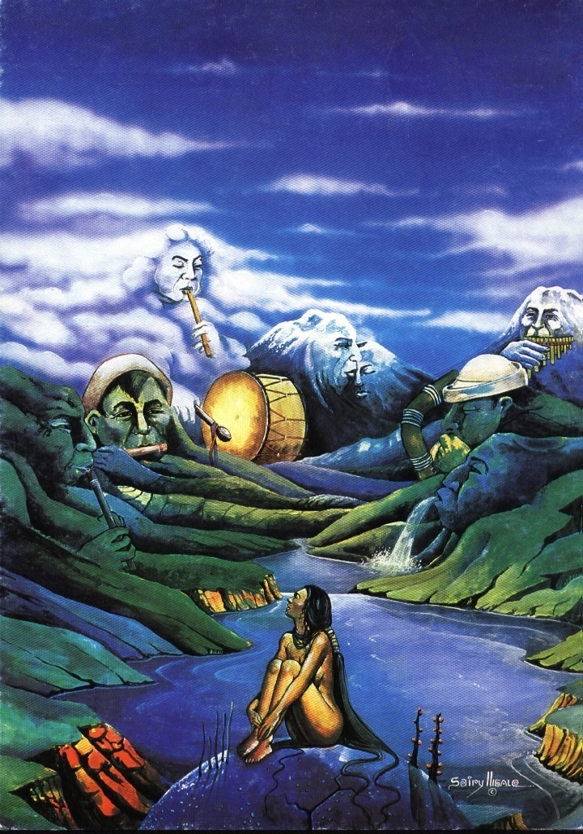
Visión Andina
Simetría espiral: los tejidos que se entretejen a si mismos
Todo esta vivo: cosmos, planetas, seres, “pacha mama”

Slide 3
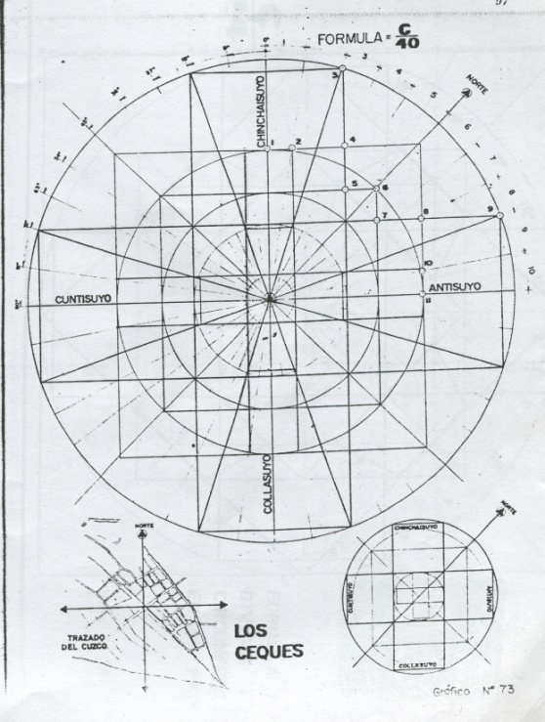
Chacana: puente cósmico
Runa: ser humano, ser cósmico: SER-ESTAR-HACER “Escucha - siente la tierra, el paisaje”.

Slide 4
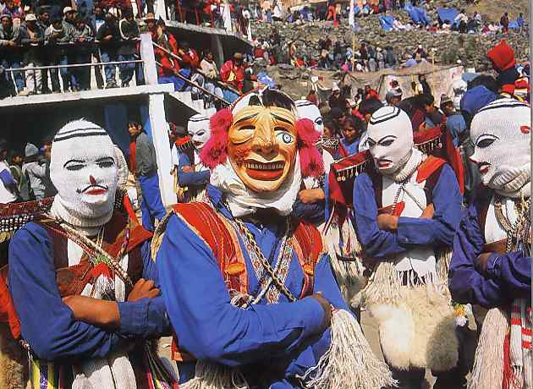
Visión Andina
Visión festiva - ritual – transceptual
La realidad es “soñada”, “vivenciada”, “festiva”

Slide 5
Conceptos claves en la cosmovisión Andina
Cruz del sur
Cruz cuadrada
Espacio tiempo
circular
Chacana
Relacionalidad
Tres mundos
Runa
Sabiduría
Aprendizaje

Slide 6
Conceptos claves en la cosmovisión Andina
Cruz del sur
Cruz cuadrada
Espacio tiempo
circular
Chacana
Relacionalidad
Tres mundos
Runa
Sabiduría
Aprendizaje

Slide 7
4.1. Cosmovisión: Los tres mundos
Macro cosmos
Espacio de arriba
Jawa Pacha
Espacio del aquí
El poder del AHORA
Meso cosmos
Kay Pacha
Micro cosmos
Espacio de abajo
Uku Pacha

Slide 8
Conceptos claves en la cosmovisión Andina
Cruz del sur
Cruz cuadrada
Espacio tiempo
circular
Chacana
Relacionalidad
Tres mundos
Runa
Sabiduría
Aprendizaje

Slide 9
La cruz cuadrada: el gran ordenador
Jawa Pacha
Chinchay suyu
Inti
Sol
Killa
Luna
Antisuyu
Kari
Patriarcal
Matriarcal
Tawantinsuyu Kay Pacha
Aquí y ahora
Kuntisuyu
Huarmi
Matriarcal
Patriarcal
Paña
Derecha
Masculino
Lluqui
Izquierda
Femenino
Uku Pacha
Qollasuyu

Slide 10
Conceptos claves en la cosmovisión Andina
Cruz del sur
Cruz cuadrada
Espacio tiempo
circular
Chacana
Relacionalidad
Tres mundos
Runa
Sabiduría
Aprendizaje

Slide 11
El espacio tiempo circular
arriba
ahora
antes
después
aquí
abajo

Slide 12
Conceptos claves en la cosmovisión Andina
Cruz del sur
Cruz cuadrada
Espacio tiempo
circular
Chacana
Relacionalidad
Tres mundos
Runa
Sabiduría
Aprendizaje

Slide 13
Relacionalidad como ser
Complementariedad
Proporcionalidad
Reciprocidad
Relacionalidad
como ser
Correspondencia
Correspondencia
Reciprocidad
Proporcionalidad
Complementariedad

Slide 14
Conceptos claves en la cosmovisión Andina
Cruz del sur
Cruz cuadrada
Espacio tiempo
circular
Chacana
Relacionalidad
Tres mundos
Runa
Sabiduría
Aprendizaje

Slide 15
Runa: la conciencia del cosmos
Ser cósmico
Ser humano
Runa
Ser comunitario
Ser material
Ser -Estar - Hacer

Slide 16
Orientaciones fundamentales
Ñukanchik Yachay
Shuk Yayalla
Nuestros saberes
Un solo pensamiento
Shuk shunkulla
Ñukanchik Kuyay
Un solo corazón
Amor colectivo
Ñukanchik kawsay
Shuk makilla
Nuestra vida
Una sola fuerza

Slide 17
Los cuatro elementos de la vida
Aire
Agua
VIDA
Fuego
Tierra

Slide 18
Sistema de Salud en el Mundo Andino
Sinchi Yahack
Yachak
Diferentes tipos de curadores
Personas en contacto con varios tipos curadores
MADRES
Red de servicios de salud de varios niveles que pervive hasta la actualidad.

Slide 19
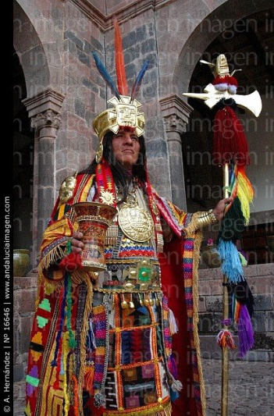
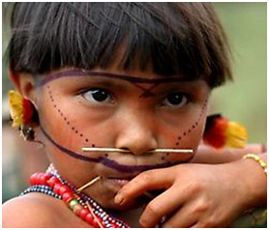
Trayecto del Yachak
Sinchi Yachak o Altumisayuk
Cuyta Fichai
Dg. Enfermedades en el cuy
Limpieza con el huevo
dx de enfermedades interpretando las formas
Interpretar el fuego
Clarividente
Herborista
Vivir armónico

Slide 20
G R A C I A S

